Slide 1
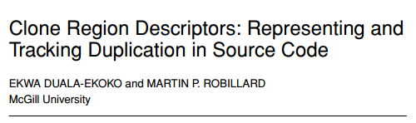


概要
コードクローン追跡方法であるCRDを考えた
CRDには構造や構文，メトリクス値が記述されている
80%のクローンを正しく追跡することができた
TOSEM, June 2010
Vol. 20, Issue 1, No. 3

Slide 2
コードクローン
ソースコード中に存在する同一のあるいは類似するコード片のこと
  コピー&ペーストが主たる生成要因
ソフトウェア保守を困難にする恐れのある要因の一つとして指摘されている
  繰り返し同じ不具合が発生する
  一貫した変更を加える必要がある
コードクローン進化の分析が求められている

Slide 3
コードクローン進化の分析
開発履歴情報を分析し，コードクローンが
どのような進化を辿ってきたのかを特定
  コードクローンの追跡
コードクローンの系譜の分析
  どれくらい生存している？
  何回修正された？
コードクローンの系譜
(Clone Genealogy)
コードクローンの系譜
(Clone Genealogy)
要素の
追加
要素の
削除
生成
消滅

Slide 4
既存の追跡方法の問題点
コード片の場所をファイル行の範囲(例:Aファイルの3から10行まで)で示しており，コード片の位置が大きく変わった場合追跡できない
追跡するためにはリビジョン間のコードクローンを検出する必要があり，1リビジョンの検出にかなり時間がかかることから実用的でない
  63kLOCのプロジェクトで32分かかる(SimScan)
上記の問題を解決するためにCRDに基づく
コードクローン追跡ツールCloneTrackerを開発する

Slide 5
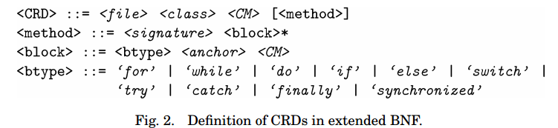
CRDの定義
Clone Region Descriptors
  コードクローンのおおよその位置情報を表す
  ブロックごとに定義される
    クラス，メソッド，及び if文，for文などのブロック文

Slide 6
CRDの例
ファイル名，クラス名，メトリクス値
外側にあるメソッド，
ブロックに対するCRD
filepath,package.DeleteManager,5
delete(int),5
for,i<delete.size(),4
if,delete.get(i) instanceof ElementNode,2
public class DeleteManager {
...
public void delete (int n) {
...
for (int i = n; i < delete.size(); i++) {
...
if (delete.get(i) instanceof ElementNode) {
// some code
}
...
ブロックの種類
条件式，引数など
メトリクス値

Slide 7
CRDが競合する可能性
コード片XおよびYは同一のCRDとなる（競合）
競合を解決するためにメトリクス値を扱う
public class DeleteManager {
...
public void delete (int n) {
...
for (int i = n; i < delete.size(); i++) {
// some code
}
...
for (int i = n; i < delete.size(); i++) {
// some code
}
...
Ｘ
Ｙ

Slide 8
CRD：メトリクス値
3種類のコードメトリクスの組み合わせ
  サイクロマティック数：分岐の数
  fan-out数：呼び出すメソッドの数
  コード行数に占めるサイクロマティック数の割合
3種類のコードメトリクスの合計値を用いることで93%の競合を解決することができた

Slide 9
クローン箇所の特定
ここまではCRDの定義の話
ここからはリビジョン間で作成したCRDをどうやってひも付けるかの話

Slide 10
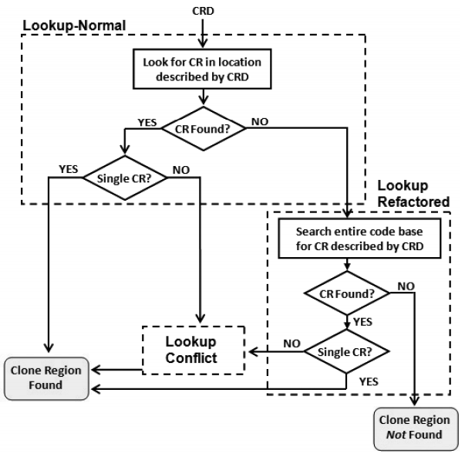

Slide 11
CRDによるクローン追跡
コード片
CRDが一致
Rev. r
Rev. r+1
Rev. r+2
Rev. r+3

Slide 12
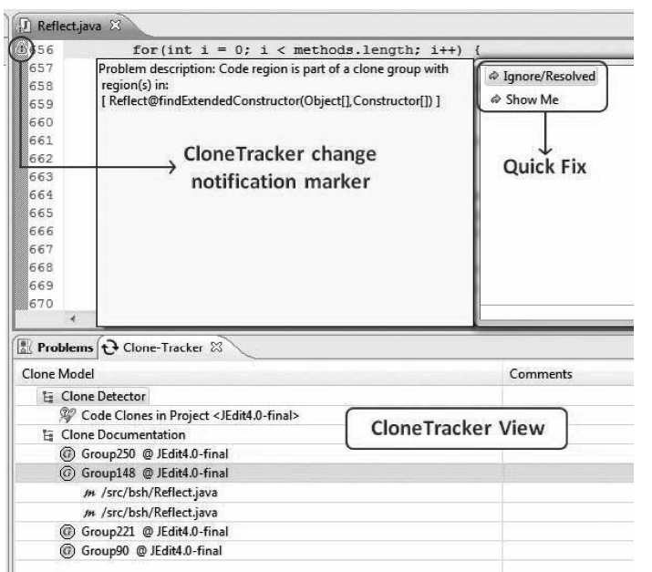
CloneTracker
Eclipseプラグインとして追跡ツールを実装した
クローン検出
  SimScan
  Simian
  DECKARD

Slide 13
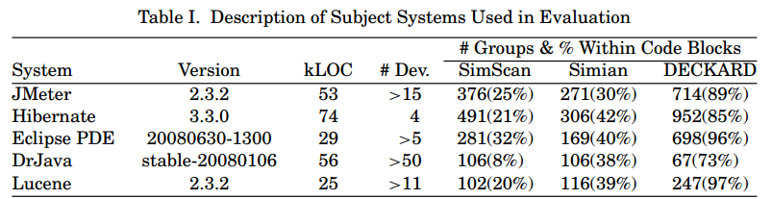
評価
CRDに基づく手法とコード片の場所をファイル行の範囲で示す方法とで追跡の精度を比較する
対象プロジェクト

Slide 14
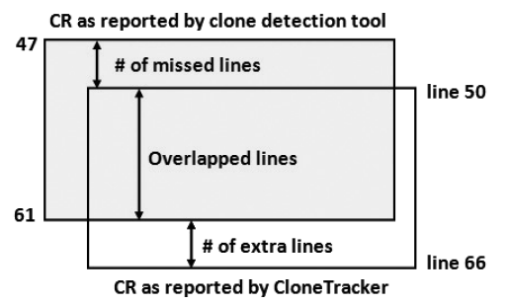
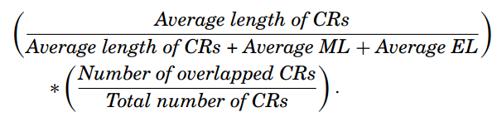
評価方法：精度
コードクローン検出ツールが出力した範囲とCloneTrackerが出力した範囲とにどれくらい差があるのか？
Degree of Overlap =

Slide 15
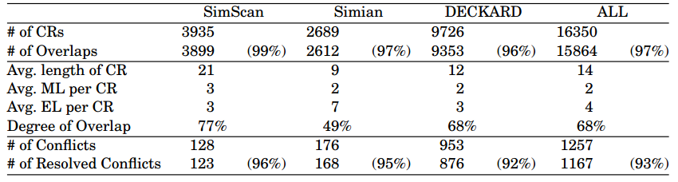
結果：精度
97%のクローンに対してマッピングできた
70%は検出ツールと同じ結果になった

Slide 16
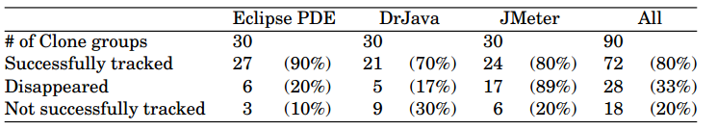
結果：追跡
ランダムに抽出したクローンがCRDによって正しく追跡できているのかをリビジョン間で確認
80%のクローンに対して正しく追跡することができた

Slide 17
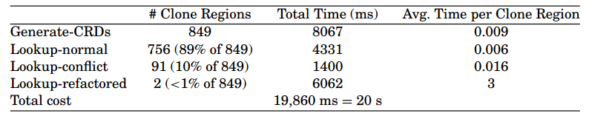
結果：パフォーマンス
Hibernateの1092ファイルに対してCRDを導く処理を行い，実行時間を測定する
約20秒で1,092ファイルの849のクローンを検索することができた

Slide 18
まとめと所感
まとめ
  コードクローンを漏れなく高速に追跡するためにCRDに基づくCloneTrackerを開発した
  80%のクローンを正しく追跡することができた
  実行時間も1リビジョン20秒で実用的である
所感
  精度の予測方法がようわからんかった
  1リビジョンで20秒かかっているけどこれは速いのか
  パフォーマンスの評価の仕方はそれでいいのか

